Slide 1




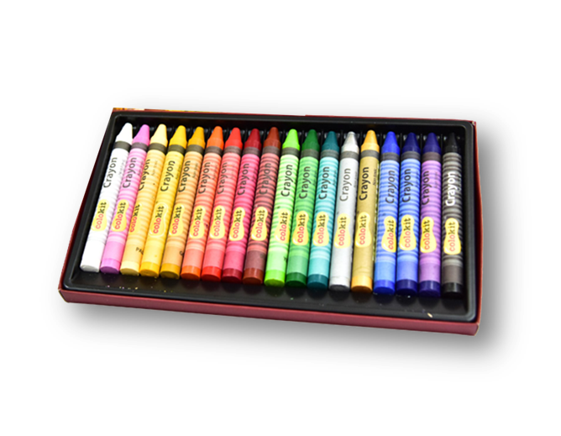
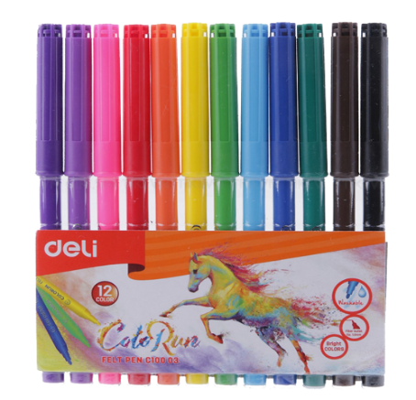
Chuẩn bị đồ dùng học tập

Slide 2

Trưng bày, giới thiệu sản phẩm

Slide 3
Một số sản phẩm của HS

Slide 4

Thảo luận
Câu hỏi thảo luận gợi ý
- Hình vẽ trong sản phẩm mĩ thuật của bạn giúp em liên tưởng đến điều gì?
- Bạn đã dùng những màu sắc gì để thể hiện hiện sản phẩm của mình?
- Em thích sản phẩm nào nhất?
- Em dự định sẽ bày sản phẩm mĩ thuật của mình ở nhà như thế nào?

Slide 5


Vận dụng- sáng tạo

Slide 6

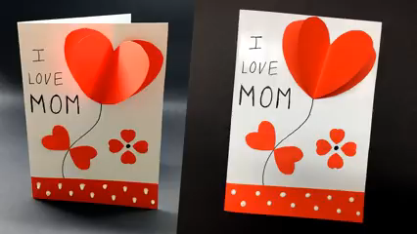

Slide 7
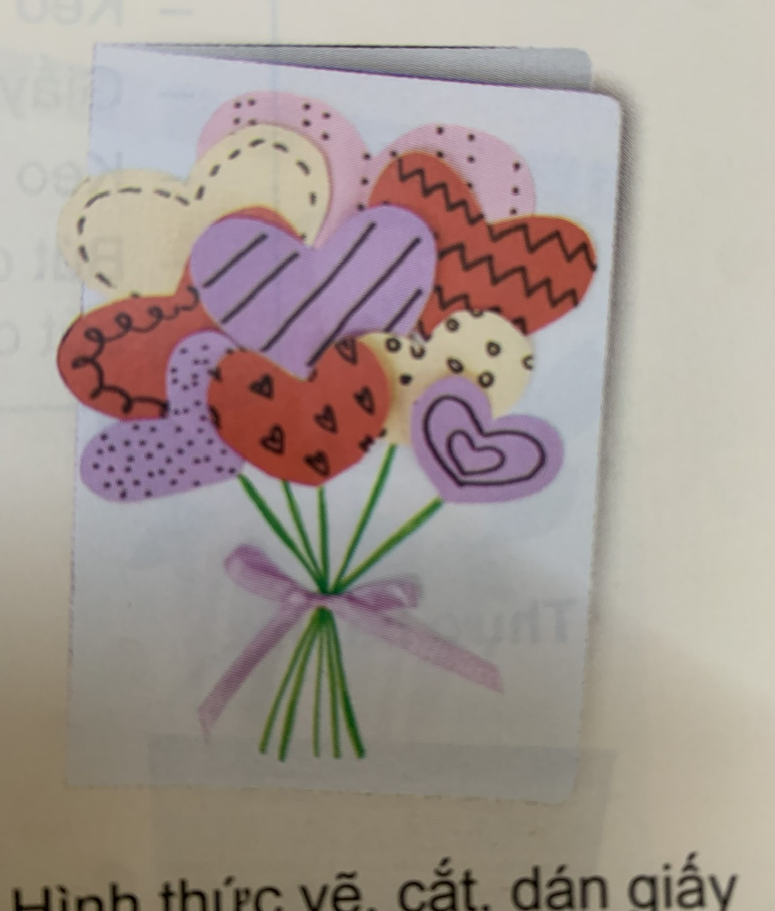
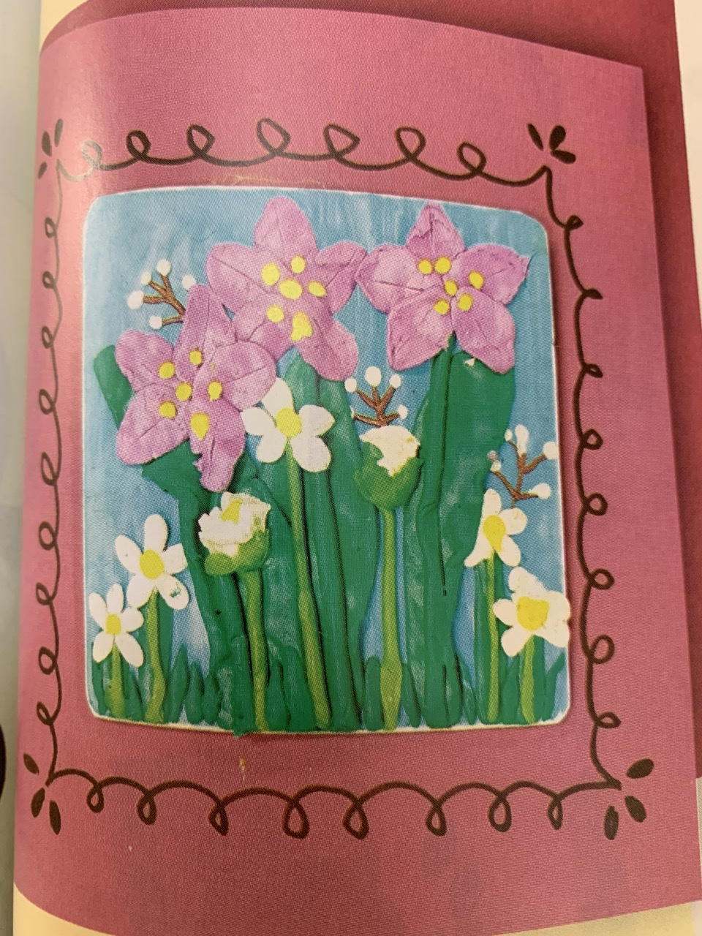

Slide 8
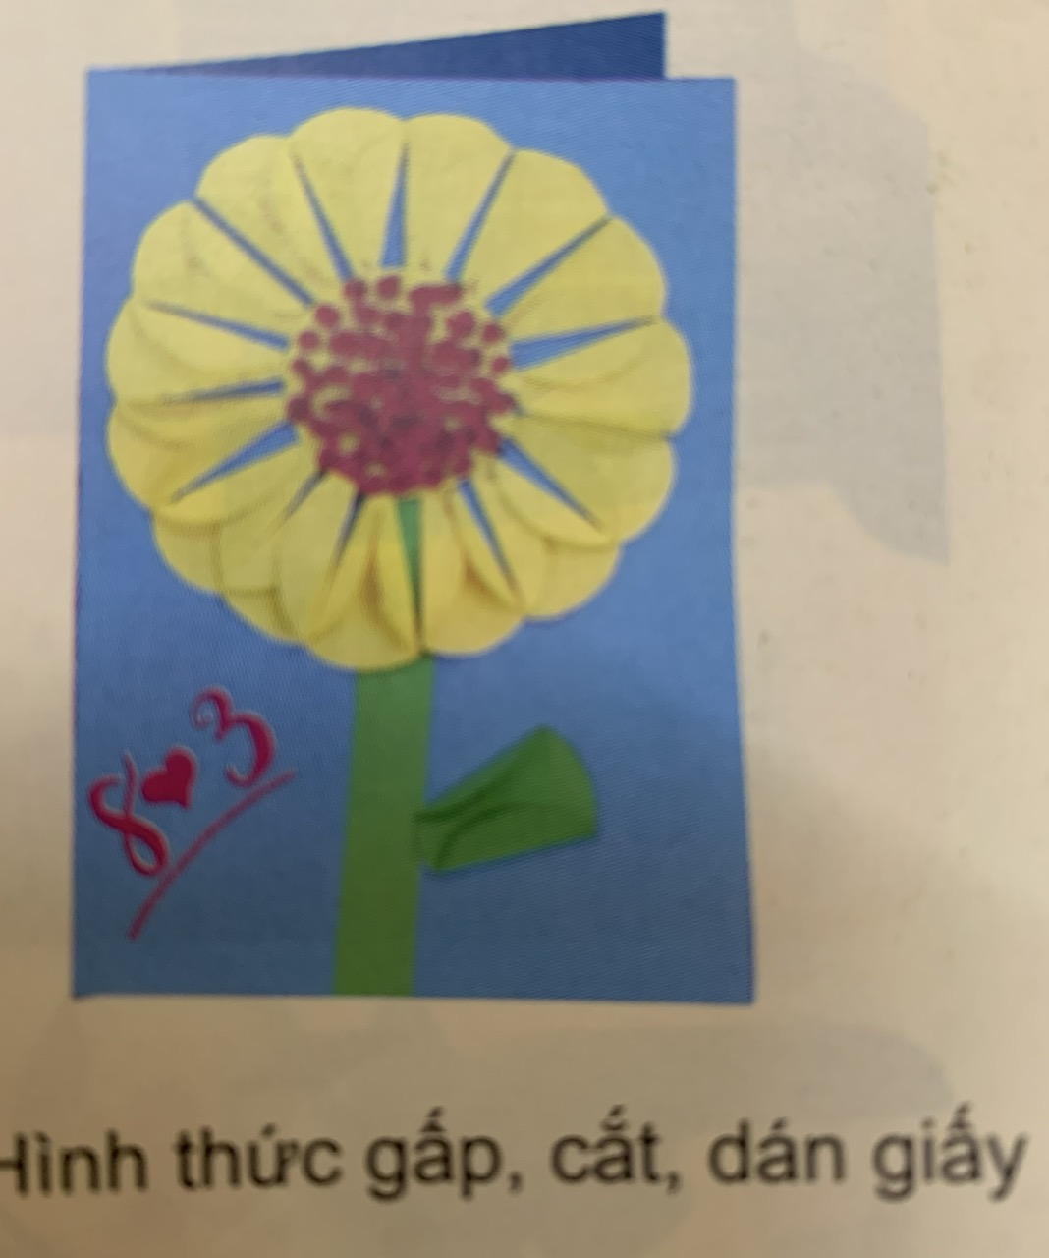
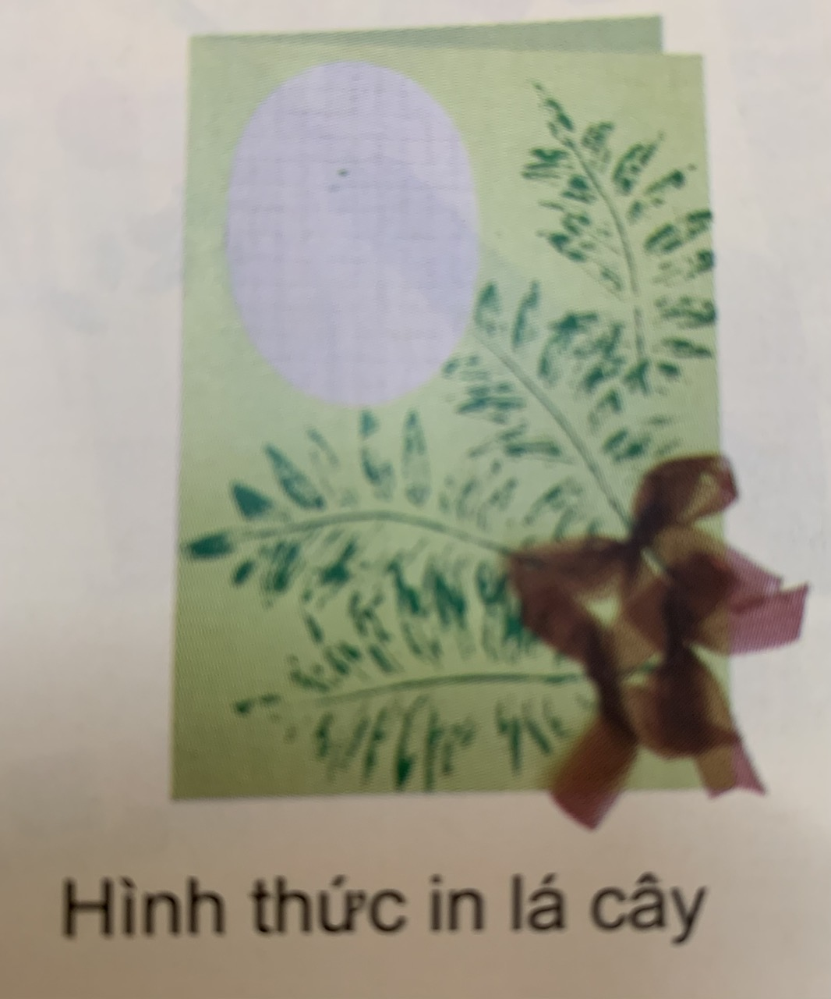

Slide 9

Củng cố- dặn dò:
- Chuẩn đồ dùng học tập để làm thiệp chúc mừng.

